Slide 1
基于LiteOS图形化物联网开发平台
凌梦团队
王强 刘丛敏

Slide 2
特点
1、集成LiteOS原生库，全图形化交互；
2、内置自主编译器无需购买及安装Keil / MDK；
3、丰富的IO硬件系列模块支持；
4、可扩展的软件及服务模块；
5、可脱离硬件执行电脑端仿真验证；

Slide 3
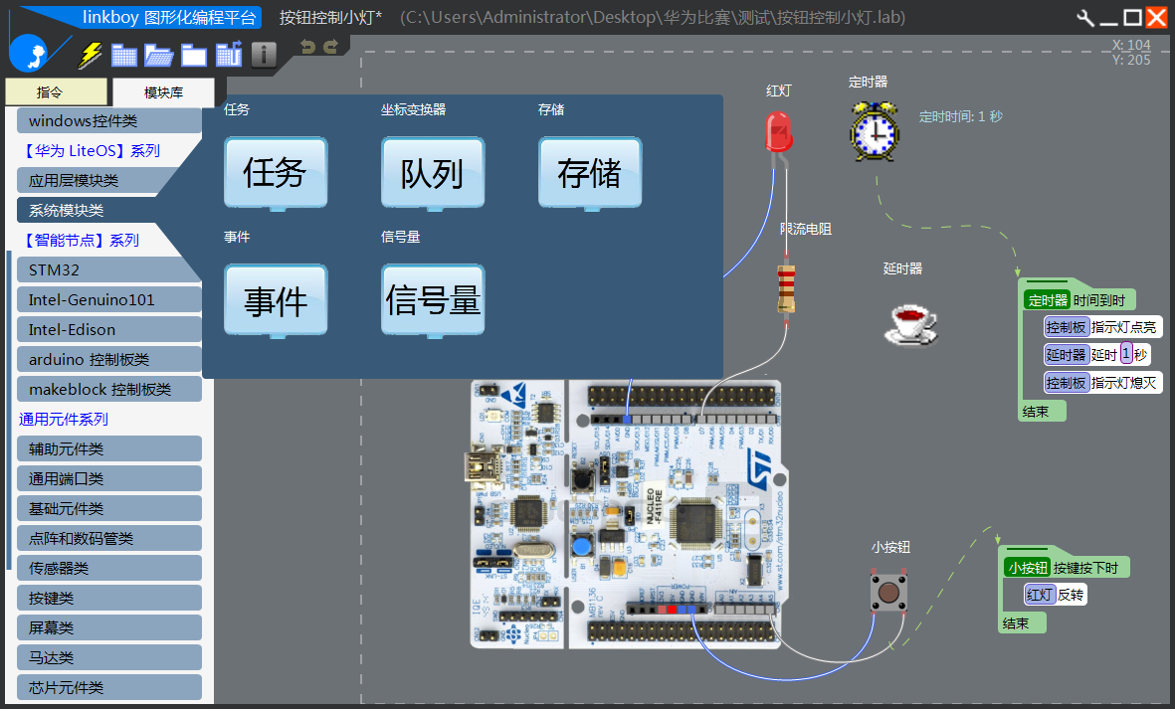

Slide 4
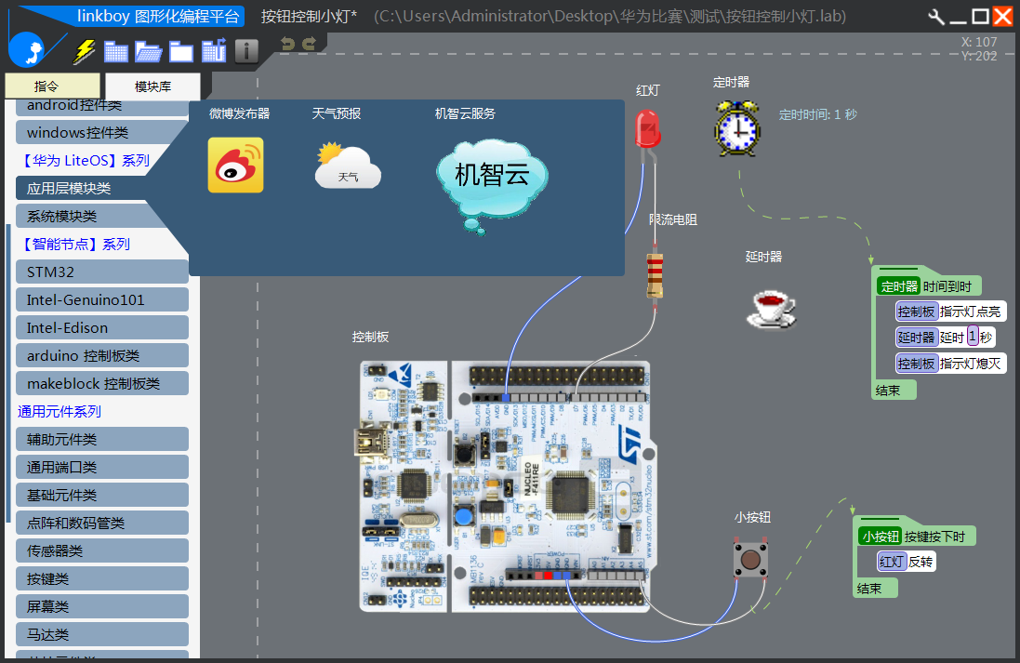

Slide 5


Slide 6
